Slide 1
Rim kao kraljevstvo i republika
Nastavna tema: Razvoj Rima, njegovo teritorijalno širenje i proces propadanja

Slide 2
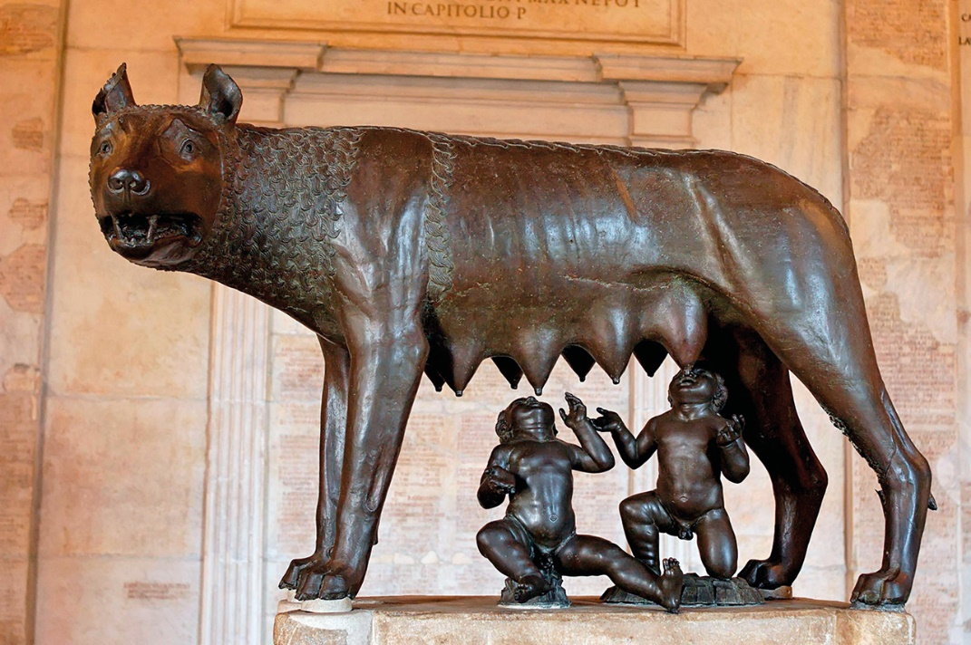
Legenda o nastanku Rima
753. godina pr. Krista
Romul i Rem, potomci Eneje
Bog Mars i Reja Silvija
Numitor i Amulije
Pastir Faustul

Slide 3
Rad s povijesnim izvorima
Promotrite i proučite Izvor 1 i Izvor 2 u udžbeniku na stranicama 168. i 169., pa odgovorite na pitanja.

Slide 4
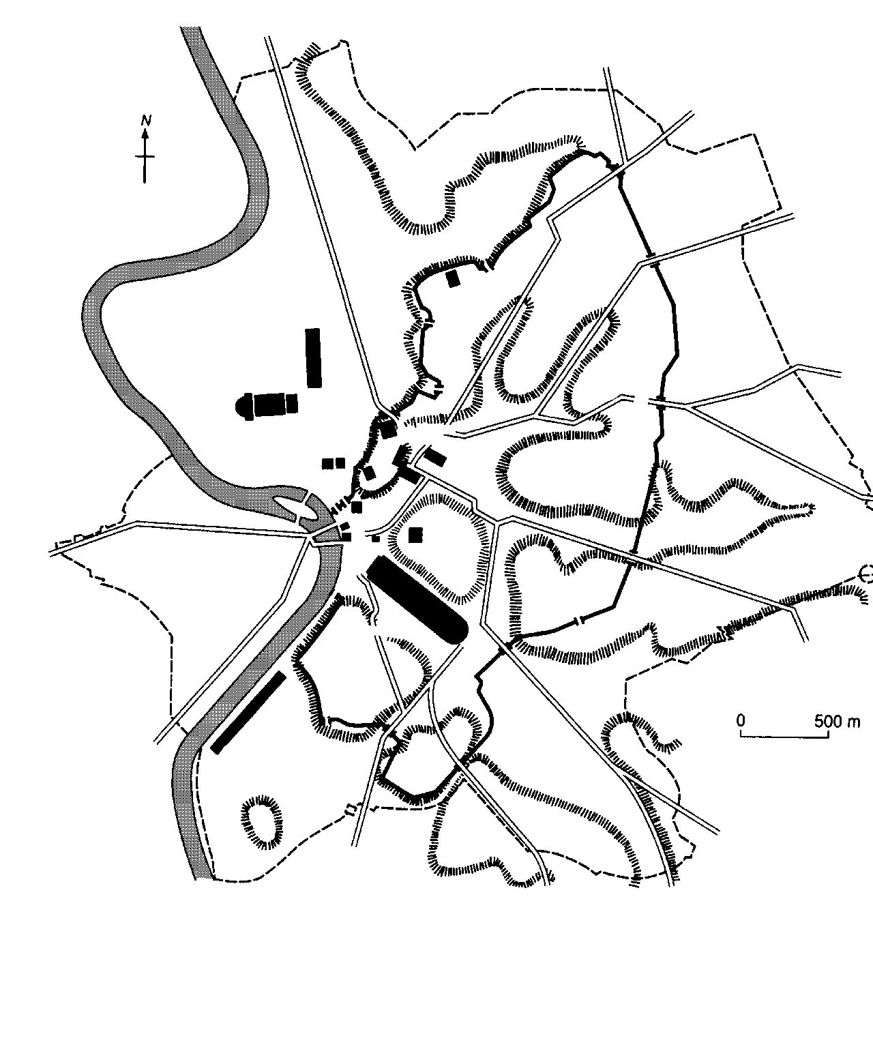
Tlocrt Rima s brežuljcima na kojima je nastao
Rim u doba kraljeva
Sedam brežuljaka uz lijevu obalu rijeke Tiber
Pokrajina Lacij VIII. stoljeće pr. Krista
Naselja Latina

Slide 5
Rim u doba kraljeva
VI. stoljeće pr. Krista vlast Etruraca
Isušivanje močvare i gradnja kanala
Povezivanje naselja u jedinstven grad
Naseljavanje trgovaca i obrtnika

Slide 6
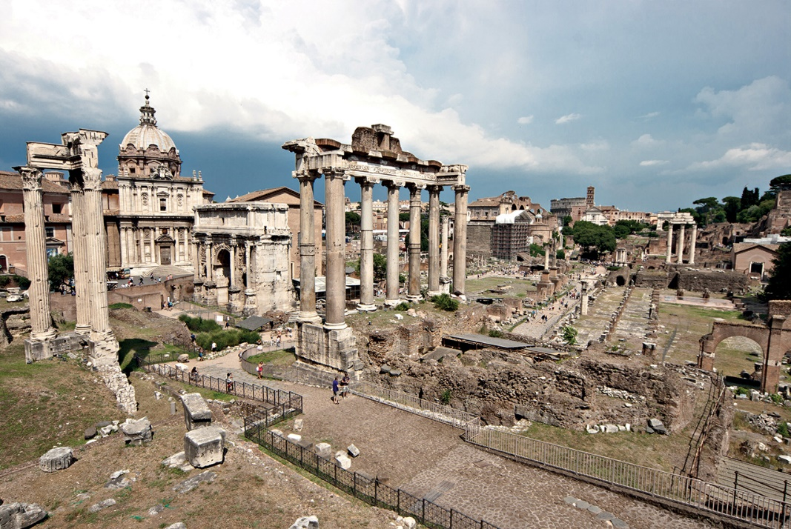
Forum Romanum ili Rimski trg
otvoreni gradski trg
križište važnih trgovačkih putova
mjesto trgovanja i druženja

Slide 7
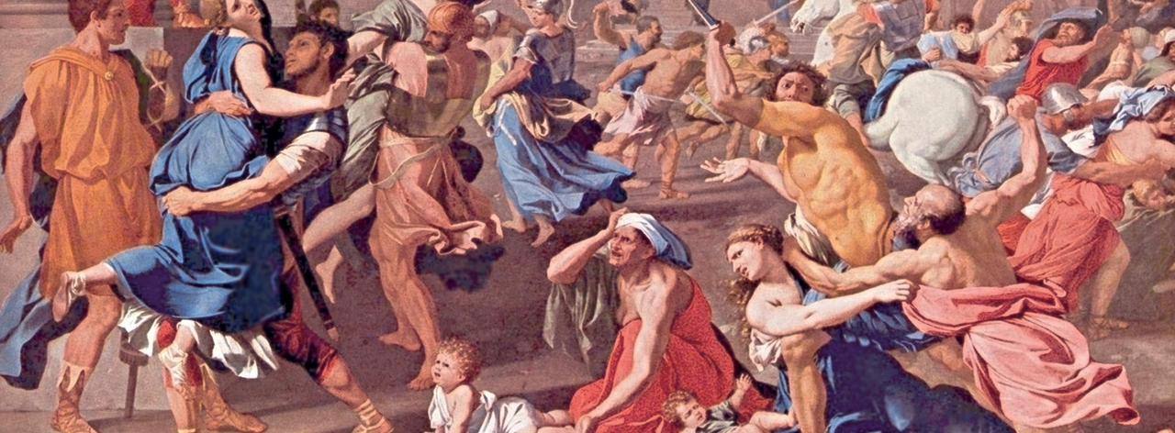
Otmica Sabinjanki
Notes:
Pročitati legendu o otmici i prokomentirati je s učenicima

Slide 8
Rim u doba kraljeva
O vremenu nastanka grada nema jedinstvenog mišljenja.
Grad se postupno razvijao kroz duže vrijeme na sedam brežuljaka.
Brežuljak Palatin činio jezgru grada.
Kapitolij, vjersko središte grada
Kapitolijsko trojstvo – Jupiter, Junona i Minerva
Notes:
Navesti imena brežuljaka.

Slide 9
Rim u doba kraljeva
Gradom vladalo sedam kraljeva
Romul, prvi rimski kralj
Prva tri kralja Italici
Posljednja trojica kraljeva Etrurci
Kralj – vojskovođa, sudac i svećenik
Notes:
Navesti imena kraljeva: Romul, Numa Pompilije, Tulo Hostilije, Anko Marcije, Tarkvinije Prisko, Servije Tulije i Tarkvinije Oholi.

Slide 10
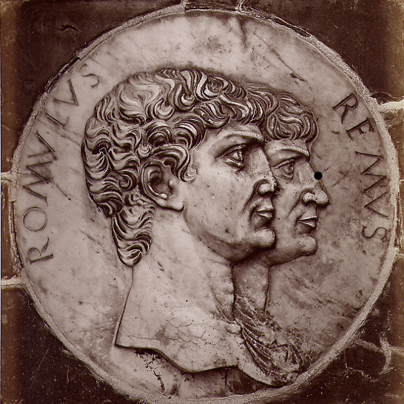
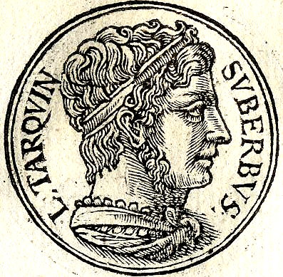
Prvi rimski kralj
Posljednji rimski kralj

Slide 11
Rim u doba kraljeva
Tijela vlasti u doba kraljeva:
Senat, savjetodavno tijelo
Narodna skupština, članovi svi odrasli muškarci
Razdoblje kraljevstva traje od 753, godine pr. Krista do 509. godine pr. Krista

Slide 12
Rimska Republika
Nastaje 509. godine pr. Krista
„Res publica – javna stvar”
Vlast u rukama Senata
Dva konzula vladaju Rimom
Najviša politička, upravna i vojna vlast

Slide 13
Rimska Republika
Javni izbor i dužnost kao čast
Konzuli i senatori, bogati patriciji
Doživotni članovi Senata
Pravo glasa na izborima nisu imale žene, robovi i doseljenici
Diktator i neograničena vlast
Notes:
U posebnim situacijama senatori su na šest mjeseci birali diktatora. Senat je bio raspušten, a konzuli bi privremeno odstupali s vlasti.

Slide 14
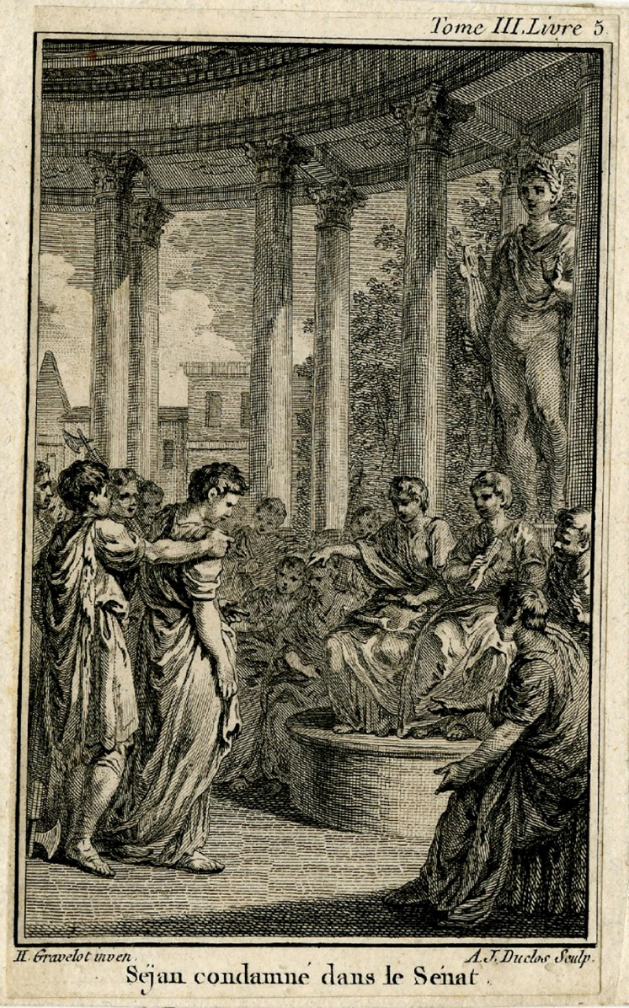
Rimska Republika
Ilustracija prikazuje zasjedanje Senata kojemu predsjedaju dva konzula
Notes:
Crtež iz francuskog izdanja Tacitove knjige, 1768. godine, British Museum.

Slide 15
Rimska vojska
Dobro organizirana i disciplinirana
Ratni uspjesi i proširenje granica na tri kontinenta
Reforme vojske
Legija, osnovna jedinica rimske vojske
Tri do šest tisuća legionara

Slide 16
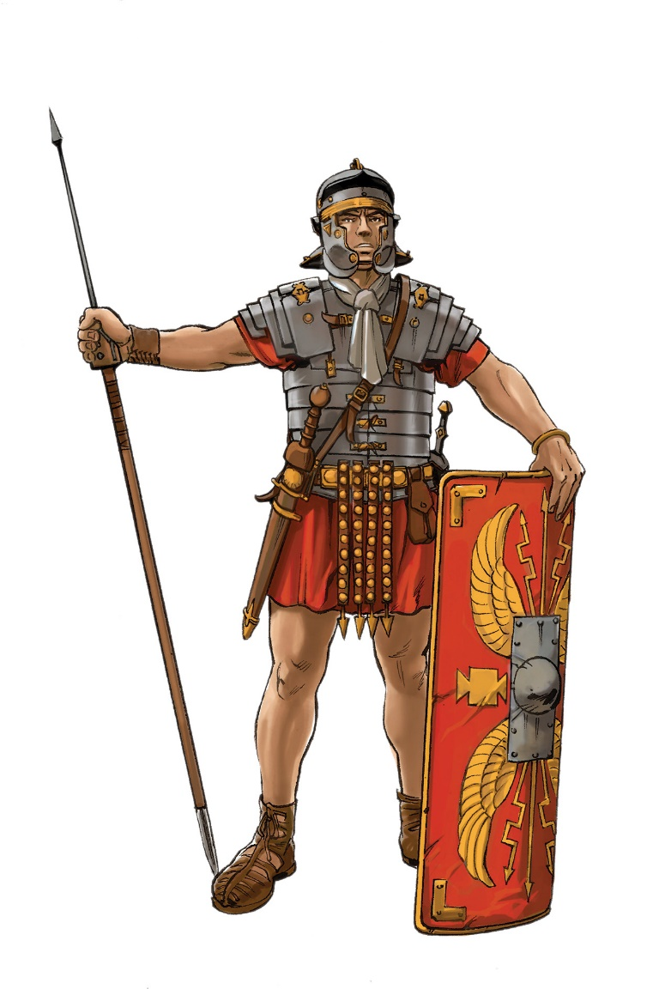
Rimska vojska
Uglavnom pješaci i manji broj konjanika
Širenje Republike i novačenja
Uvođenje pomoćnih četa
Izrada ratnih naprava: katapulti, baliste, ovnovi i pomične kule
Notes:
Ilustracija rimskog legionara. Ilustracija prikazuje legionara sa: oklopom, kacigom, pravokutnim štitom, sulicom, kratkim mačem i bodežom.

Slide 17
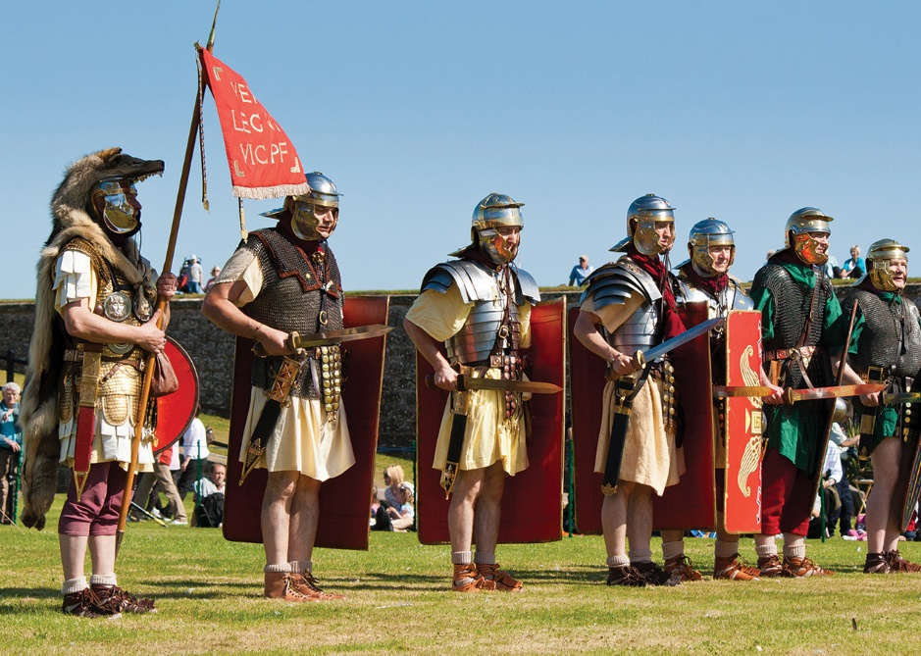
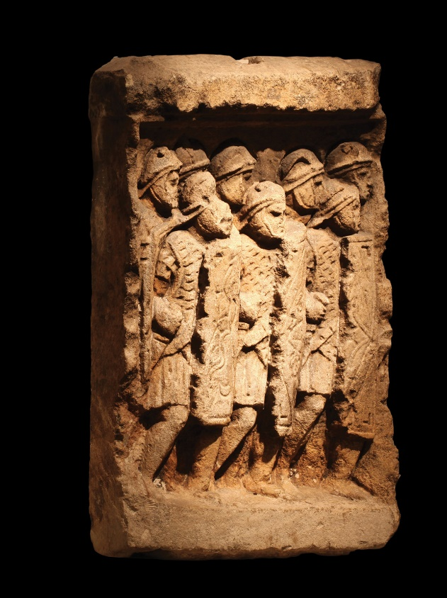
Rimska vojska
Notes:
Prikazi rimskih legionara.

Slide 18
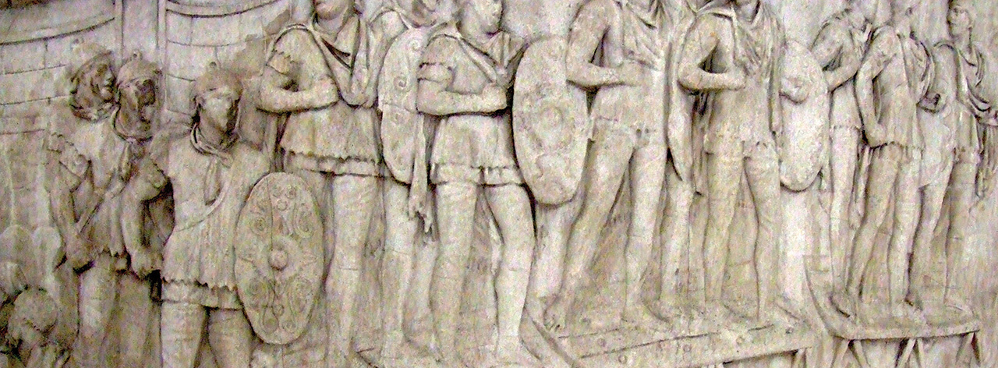
Rimska vojska
Notes:
Pomoćna četa prelazi rijeku Dunav, detalj s Trajanova stupa

Slide 19
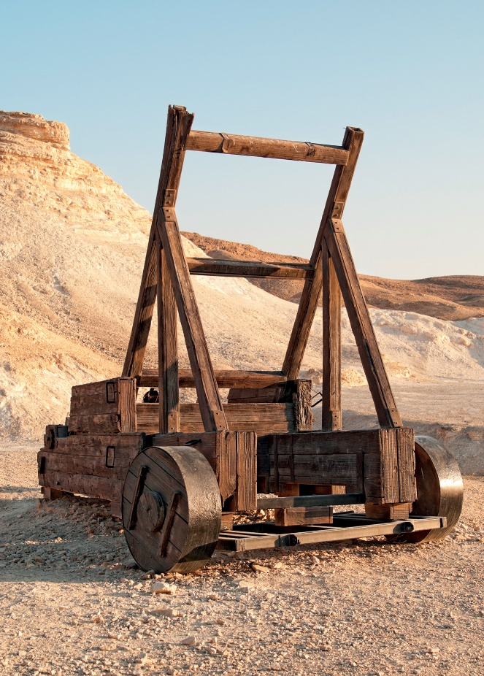
Rimska vojska
Katapult je izbacivao kamenje različitih veličina i dometa.
Neki su katapulti mogli izbacit kamen od 50 kg na udaljenost do 400 m,
Notes:
Katapult

Slide 20
Rimska vojska
Sustav nagrađivanja i kažnjavanja
Decimiranje
Nečastan otpust iz vojne službe
Produljenje vojne službe
Smrtna kazna batinanjem ili kamenovanjem
Trijumf, najveća nagrada

Slide 21
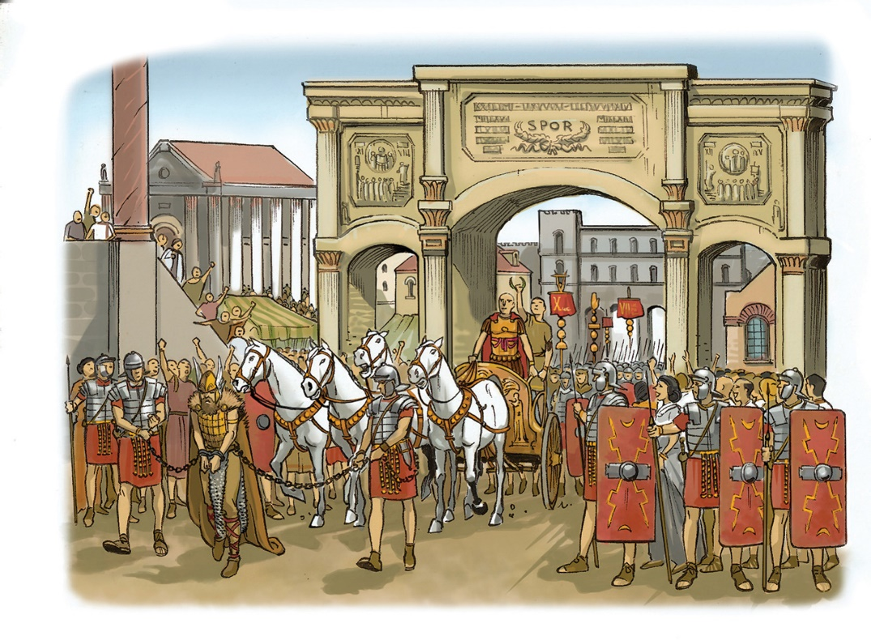
Rimska vojska
Vojskovođa pobjednik ulazio je u Rim na čelu trijumfalne povorke koja se kretala do brežuljka Kapitolija.
Ratni plijen i većina zarobljenika iza povorke.
Prinošenje žrtve bogovima i gladijatorske igre.

Slide 22
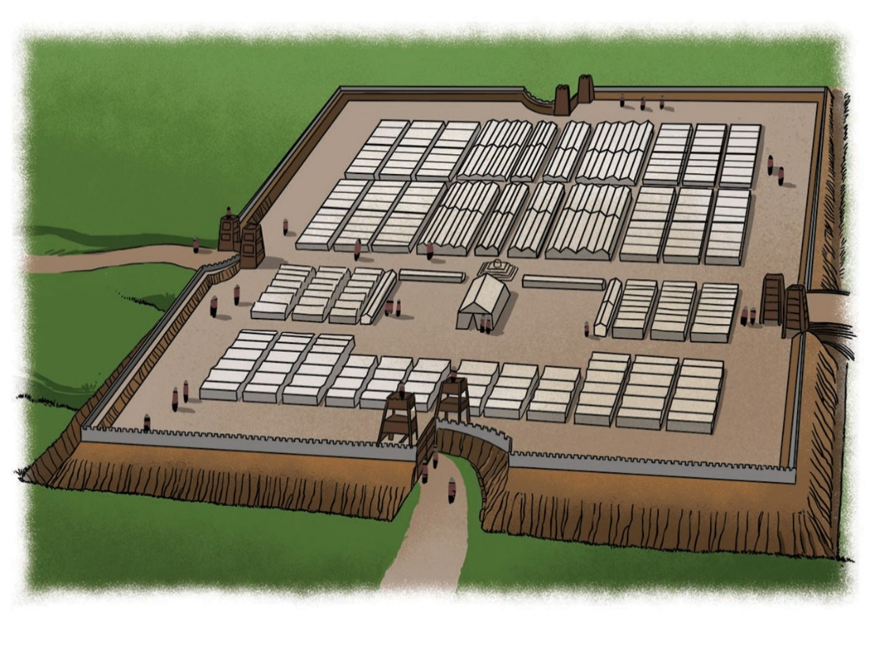
Rimska vojska
Vojni logori
Razgranata mreža cesta
Provedba romanizacije
Razvoj gradova

Slide 23
UPAMTIMO
Legenda o osnutku grada
753. godina pr. Krista
Romul i Rem, potomci Eneje
Naselje na sedam brežuljaka
Forum Romanum
Gradom vladalo sedam kraljeva

Slide 24
UPAMTIMO
Romul, prvi kralj
Kapitolijsko trojstvo
Vlast Etruraca
Senat i Narodna skupština
Tarkvinije Oholi, posljednji kralj
509. godina pr. Krista, Rim postaje republika
„Res publica – javna stvar”

Slide 25
UPAMTIMO
Konzul
Diktator
Legija
Ratne naprave
Decimiranje
Trijumf
Romanizacija
Vojni logori

